Slide 1

Excepciones en JAVA

Slide 2
Excepción
Una excepción, es el resultado de un comportamiento anómalo de un programa, que altera el flujo normal de ejecución
En Java, una excepción, se traduce en una clase, que expresa el tipo concreto de problema o error que produjo su propia creación. En otras palabras, para cada tipo de error, existe un tipo de excepción

Slide 3
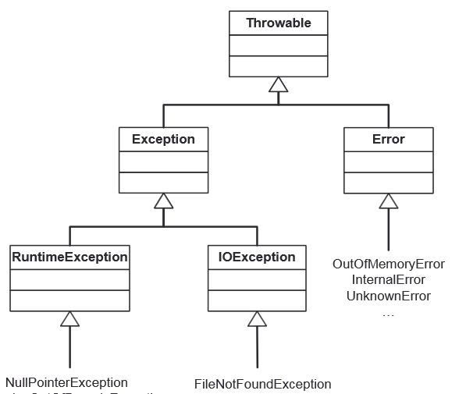
Jerarquía Excepciones

Slide 4
Excepción
En realidad, una excepción, es la creación de un objeto, cuya clase hereda de Throwable
Por ello, al crearse, tendrá acceso al método printStackTrace() y un campo Message, donde almacena el detalle del fallo.

Slide 5
Gestión de excepciones
Cuando realizamos una operación susceptible de una excepción, Java nos ofrece dos posibilidades:
  - Captura
  - Propagación

Slide 6
Captura de excepciones
El código susceptible de lanzar una excepción, queda envuelto en un bloque try { }
Ante el posible fallo, hemos definido uno o varios bloques catch { } donde automáticamente irá a parar el flujo de ejecución

Slide 7
Captura de excepciones
try {
int direccion = System.in.read();//lanza una Excepción
…
}
} catch (Exception e) { //la recojo y la proceso
e.printStackTrace();
}

Slide 8
Bloque finally
El bloque finally, es opcional y puede añadirse a la estrcutra de un bloque try-catch y se ejecuta haya habido un error o no en el bloque try {}
Se describe a continuación, y normalmente, se usa para asegurarnos que hemos liberado recursos, que pueden quedar abiertos al producirse una excepción

Slide 9
Bloque finally
try {
…
}
} catch (Exception e) { … }
finally
{ //falle o no try, finally se ejecutará siempre!
}

Slide 10
Propagación
Es la opción que nos da Java, cuando en la cabecera del método usamos
public void startElement(String uri, String localName, String name,
Attributes attributes) throws SAXException

Slide 11
Gestión de excepciones
Capturar y luego propagar una excepción, no son métodos excluyentes.
De hecho, es aconsejable, en proyectos de cierta magnitud, emplearse conjuntamente

Slide 12
Capturo y lanzo
public boolean comprobar () throws IOException
try {
}
catch (Exception e)
{
throw e;
}

Slide 13
Tipos propios de exceptions
Java nos permite definir nuestros propios tipos de excepciones.
Para ello, definiremos nuestras propias clases, que heredan de Exception

Slide 14
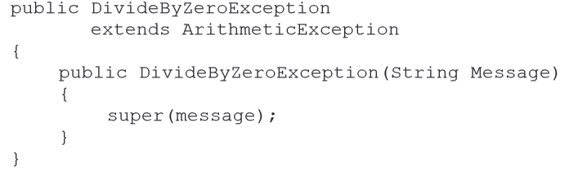
Tipos propios de exceptions

Slide 15
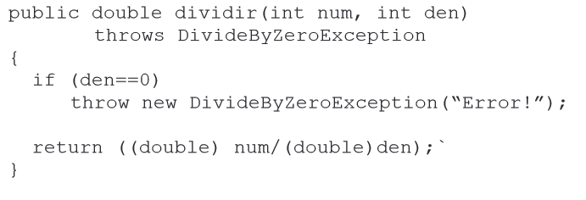
Tipos propios de exceptions

Slide 16
Práctica
Definir una excepción propia, llamada InsertarPersonasException y que se lance al sobrepasar el número de personas que incrementamos en nuestra Lista.
Nota: debemos previamente a lanzar nuestra excepción, recoger la ArrayIndexOutOfBoundsException

